Slide 1
MODELAMIENTO Y DISEÑO DE BASES DE DATOS NORMALIZACION
Franklin Cruz Gamero fcruz@unsa.edu.pe

Slide 2
¿ Qué es la normalización ?
La normalización (Codd, 1972), somete un esquema de relación a una serie de pruebas para «certificar» si pertenece o no a una cierta forma normal
El proceso, que sigue un estilo “top down” evaluando cada relación respecto a los criterios de normas formales y descomponiendo las relaciones a medida que sea necesario, para
(1) minimizar la redundancia y
(2) minimizar las anomalías de inserción, eliminación y actualización
(3) facilidad de uso y eficiencia en el diseño del esquema relacional
En un principio, Codd propuso tres formas normales, a las cuales llamó primera, segunda y tercera forma normal
Posteriormente, Boyce y Codd propusieron una definición más estricta de 3FN, a la que se conoce como forma normal de Boyce-Codd (FNBC)

Slide 3
Normalización
Todas estas formas normales se basan en las dependencias funcionales entre los atributos de una relación
Más adelante, se propusieron una cuarta (4NF) y una quinta forma normal (5FN), basadas en los conceptos de dependencias multievaluadas y dependencias de reunión, respectivamente
El procedimiento de normalización proporciona a los diseñadores los siguientes aspectos:
Un marco formal para analizar los esquemas de relación basándose en sus claves y en las dependencias funcionales entre sus atributos
Una serie de pruebas de formas normales que pueden efectuarse sobre esquemas de relación individuales de modo que la base de datos relacional pueda normalizarse hasta el grado deseado

Slide 4
Formas Normales
Primera, segunda y tercera Formas Normales
Codd 1970
Forma Normal de Boyce y Codd (FNBC)
Boyce - Codd 1974
Cuarta Forma Normal (4FN)
Fagin 1977
Quinta Forma Normal (5FN)
Fagin 1979
1FN
2FN
3FN
FNBC
4FN
5FN

Slide 5
Noción intuitiva de las primeras formas normales
Ejemplo de un diseño inadecuado:
RUT_PROF
NOMBRE_PROF
RUT_ALUM
NOMBRE_ALUM
NOTA.
5732123
J. Perez
13251666
Adolfo
9.5
5732123
J. Perez
15682789
Susana
8.2
5732123
J. Perez
13007000
Mario
9.0
9511789
L. García
13251666
Adolfo
8.5
9511789
L. García
13232565
Iñigo
7.8
1131666
F. Gomez
13232565
Iñigo
3.5
1131666
F. Gomez
13007000
Mario
9.5
8360275
R. Lopez
13251666
Adolfo
8.4
8360275
R. Lopez
13232565
Iñigo
8.2
8360275
R. Lopez
9449909
Carmen
5.0
8360275
R. Lopez
13007000
Mario
10.0
Redundancias
Posibles inconsistencias
Imposibilidad de almacenar ciertas informaciones
Necesidad de valores nulos

Slide 6
Primera forma Normal (1FN)
Una relación R está en 1FN cuando una relación no tiene ningún atributo no atómico ni relaciones anidadas
Ejemplo:
R (RUT_PROF, NOMBRE_PROF, {TELÉFONO})
R (RUT_PROF, NOMBRE_PROF, TELÉFONO)
R
RUT_PROF
NOMBRE_P
TELÉFONO
R
RUT_PROF
NOMBRE_P
TELÉFONO
414618
S. HIDALGO
2343840
414618
S. HIDALGO
2343840
6544070
414618
S. HIDALGO
6544070
9528309
M. PIATTINI
7193456
9528309
M. PIATTINI
7193456
.
.
.
.
.
.
.
.
.
.
.
.
NO ESTÁ EN 1FN
ESTÁ EN 1FN
Se soluciona repitiendo toda la tupla para cada uno de los valores del grupo repetitivo

Slide 7
Eliminación de redundancia
La solución anterior introduce redundancia en las tuplas
R1 (RUT_P, TELÉFONO)
R2 (RUT_P, NOMBRE_P)
R1
RUT_P
TELEFONO
R2
RUT_P
NOMBRE_P
414618
2343840
414618
S. HIDALGO
414618
6544070
9528309
M. PIATTINI
.
.
.
.
9528309
7193456
.
.
.
.
Se soluciona descomponiendo en dos tablas R1 y R2 equivalentes a R

Slide 8
Segunda Forma Normal (2FN)
Problemas de un diseño que no está en 2FN:
Redundancia de datos
Necesidad de actualización en cadena
Posible inconsistencia de datos en las actualizaciones
Imposibilidad de almacenar ciertos datos
Una relación R está en 2FN si:
- Está en 1FN
- Ningún atributo no clave debería depender funcionalmente de una parte de la clave primaria
Ejemplo:
R (PIEZA, ALMACÉN, CANTIDAD, DIR_ALMACÉN)
NO ESTÁ EN 2FN
PIEZA
ALMACÉN
DIR_ALMACÉN
CANTIDAD

Slide 9
Segunda Forma Normal (2FN)
Solución:
R (PIEZA, ALMACÉN, CANTIDAD, DIR_ALMACÉN)
Se descompone en dos tablas
R1 (ALMACÉN, PIEZA, CANTIDAD)
R2 (ALMACÉN, DIR_ALMACÉN)
SI ESTÁ EN 2FN
ALMACÉN
DIR_ALMACÉN
ALMACEN, PIEZA
CANTIDAD

Slide 10
Tercera Forma Normal (3FN)
Una relación R está en 3FN si:
- Está en 2FN
- No hay un atributo no clave determinado funcionalmente por otro
atributo no clave
Ejemplo:
R (MATRÍCULA, MODELO, POTENCIA)
NO ESTÁ EN 2FN
MATRÍCULA
MODELO
POTENCIA

Slide 11
Tercera Forma Normal (3FN)
R1 (MATRICULA, MODELO)
R2 (MATRICULA, POTENCIA)
R3 (MATRICULA, POTENCIA)
R4 (MODELO , POTENCIA)
¿ Cuál es la mejor?
R5 (MATRICULA, MODELO)
R6 (MODELO , POTENCIA)

Slide 12
Tercera Forma Normal (3FN)
R1 (MATRICULA, MODELO)
R2 (MATRICULA, POTENCIA)
Se pierde la dependencia funcional
MODELO POTENCIA
R3 (MATRICULA, POTENCIA)
R4 (MODELO , POTENCIA)
Se pierde información
R3 * R4 = R
R5 (MATRICULA, MODELO)
R6 (MODELO , POTENCIA)
Es la mejor

Slide 13
Definición de las 3 primeras Formas Normales
PRIMERA FORMA NORMAL (1FN)
Una relación R, está en 1FN cuando no tiene ningún atributo no atómico ni relaciones anidadas
SEGUNDA FORMA NORMAL (2FN)
Una relación R está en 2FN si:
- Está en 1FN
- Ningún atributo no clave (no principal) debería depender
funcionalmente de una parte de la clave primaria;
TERCERA FORMA NORMAL (3FN)
Una relación R está en 3FN si:
- Está en 2FN
- No hay un atributo no clave determinado funcionalmente por otro
atributo no clave; esto es, no debería existir una dependencia
transitiva por parte de un atributo no clave de una clave primaria

Slide 14
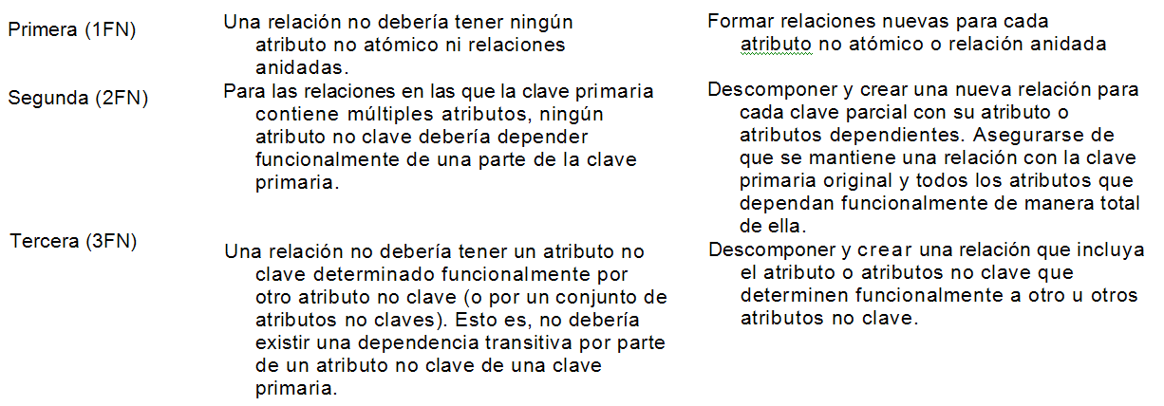
Soluciones para las FN

Slide 15
Ejercicio 1
Considere esta relación para libros publicados:
Libro (Titulo_libro, Nombre_autor, Tipo_libro, Lista_Precios, Afil_autor, Editor)
Afil_autor se refiere a la afiliación del autor. Suponga que se dan las siguientes dependencias:
Titulo_libro Editor, Tipo_libro
Tipo_libro Lista_Precios
Nombre_autor Afil_autor
Aplique normalización hasta dejar la relación en 3 FN

Slide 16
Ejercicio 2
Considere la siguiente relación:
Venta_Auto(Auto, Fecha_Venta, Vendedor, Comisión, Cantidad_Descto)
Las dependencias son:
Fecha_Venta Cantidad_Descto y Vendedor Comisión
¿Cómo la normalizaría sucesivamente hasta dejarla en 3FN?

